Slide 1
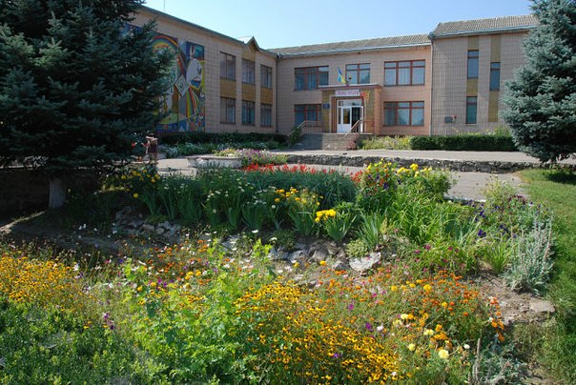
Доброводівський навчально-виховний комплекс імені Миколи Руденка уманської районної ради Черкаської області

Slide 2
Працювали над проектом- Учнівська рада Доброводівського навчально-виховного комплексу
Назва підпроекту- «природА - наше майбутнє»
Назва роботи- «Природоохоронні акції»
Керівник – педагог-організатор
Яцюк Людмила Іванівна

Slide 3
Мета проекту
розвивати відповідальне ставлення до проблем навколишнього середовища;
- розвивати стурбованість до екологічної ситуації навколо, зокрема у рідному селі;
- активізувати бажання допомогти нашій планеті бути завжди чистою і здоровою;
- розвивати дослідницьку діяльність учнів;
- вміти відстояти свою точку зору.

Slide 4
Завдання проекту
- виховувати екологічний світогляд та екологічну культуру учнів
- Здійснювати еколого-просвітницьку роботу
Залучати дітей до природоохоронної діяльності
Розвивати вміння робити висновки, відстоювати свою думку.
бережливе ставлення до природи потрібно доводити не тільки на словах, а на ділі.

Slide 5
На сьогоднішній день в україні є Вісім екологічних проблем
1. Неякісна вода
2.Забруднення повітря
3. Деградація земельних ресурсів
4. Знищення лісів
5. Небезпечні геологічні процеси
6. Побутові відходи
7. Об'єкти військової діяльності
8. Чорнобильська катастрофа

Slide 6
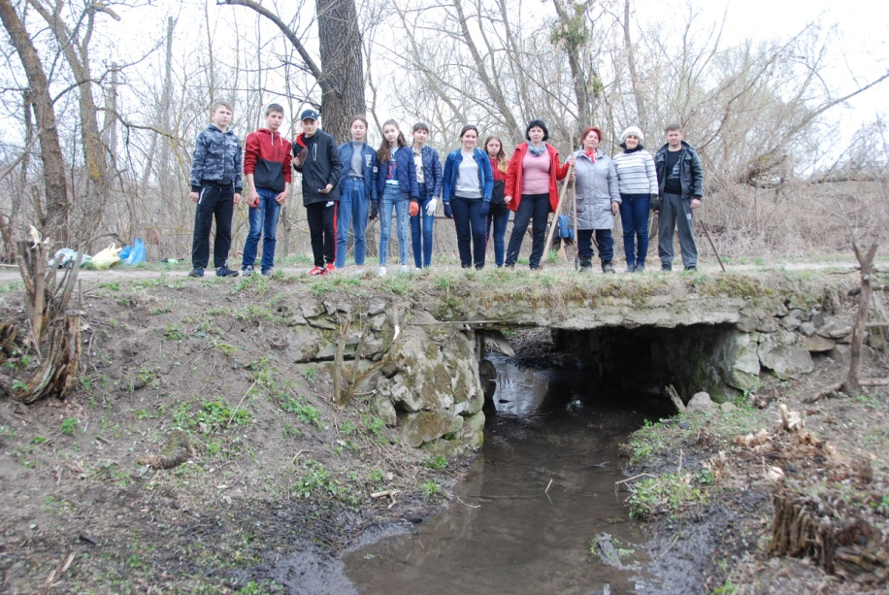
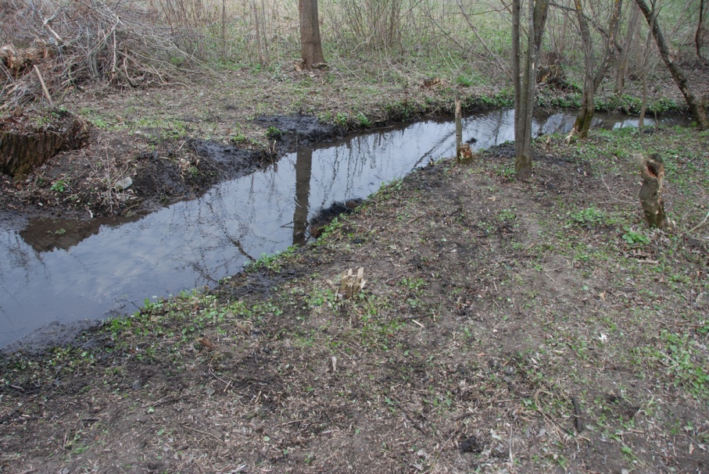
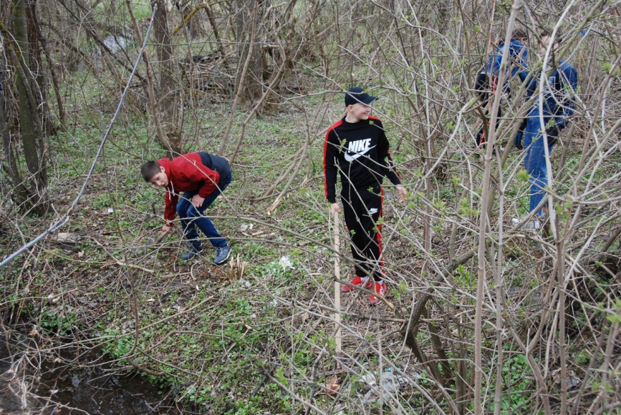
Що робимо ми ?
Щороку організовуємо Акції «Чисті водоми», «Чисті джерела», «Чисті береги». Обговорюємо екологічні проблеми у шкільному конкурсі екологічних проектів «Побутові відходи», «Побутова хімія- користь і шкода»

Slide 7
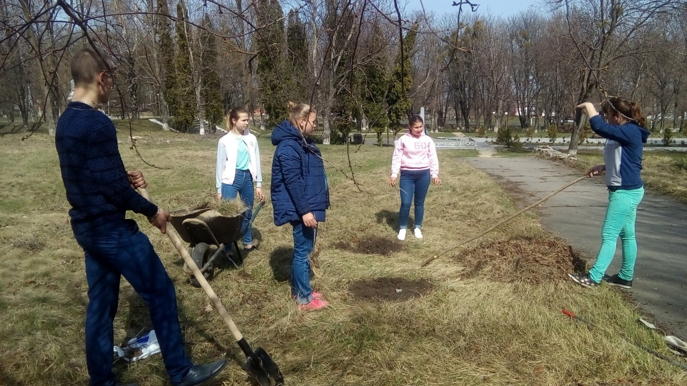
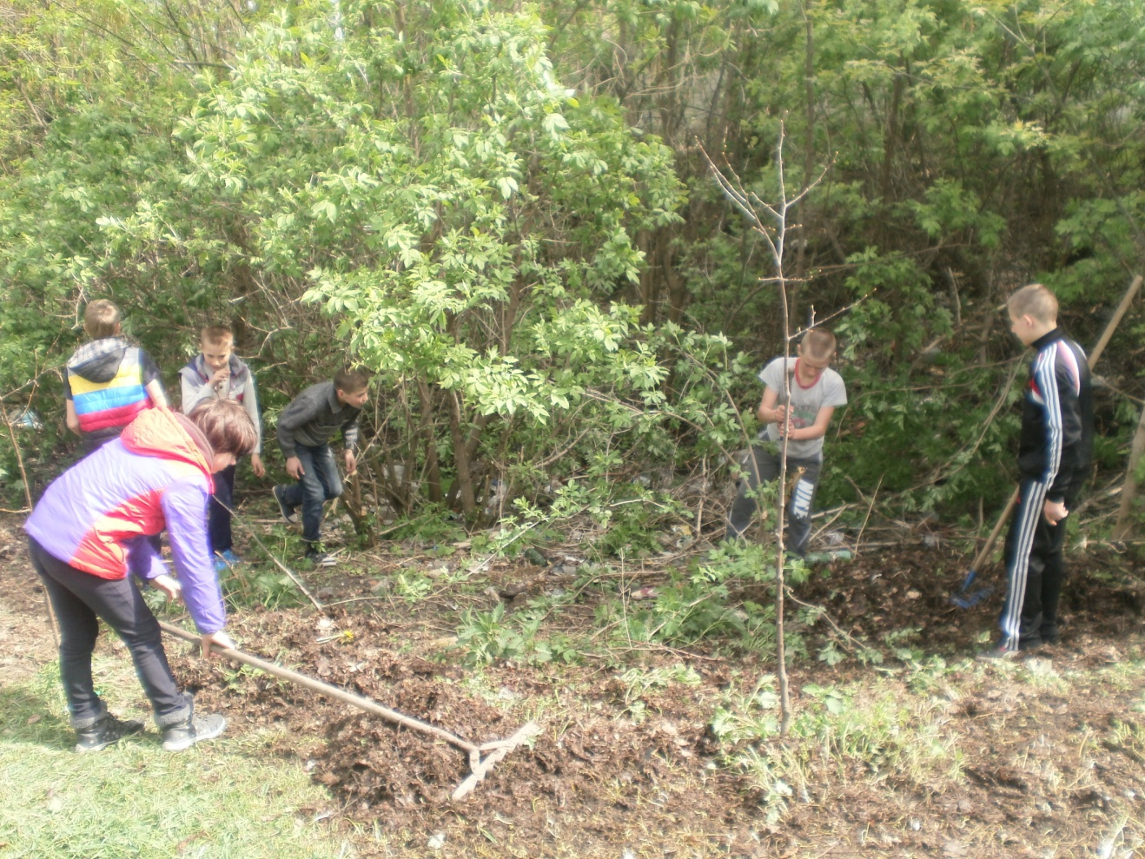
Щороку проводимо Акцію «Чисте довкілля».
Займаємося Окультуренням занедбаних територій в населеному пункті.

Slide 8
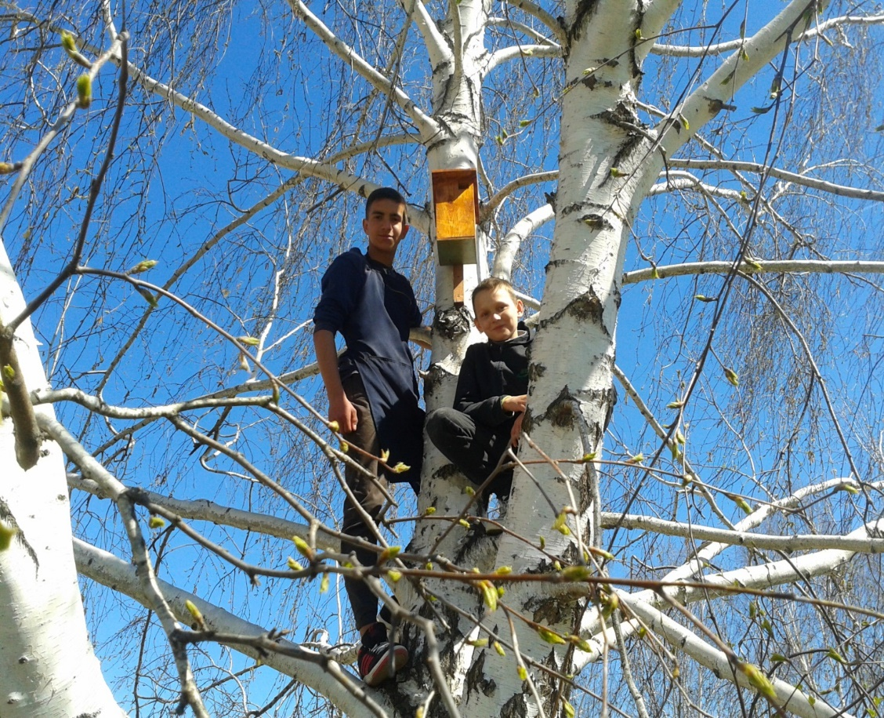
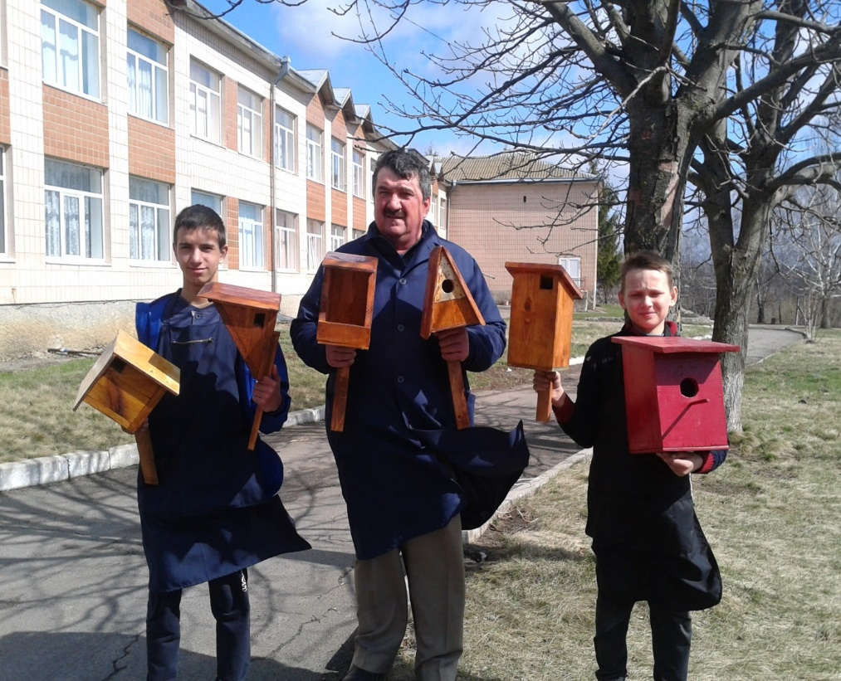
Акція «Допоможи птахам взимку»

Slide 9
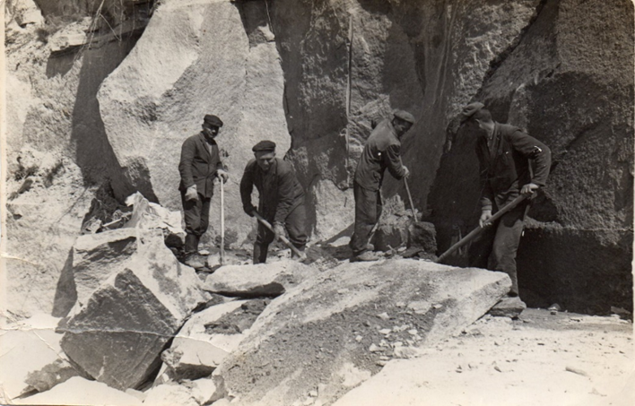
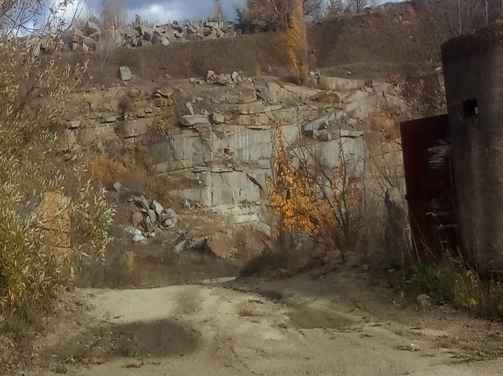
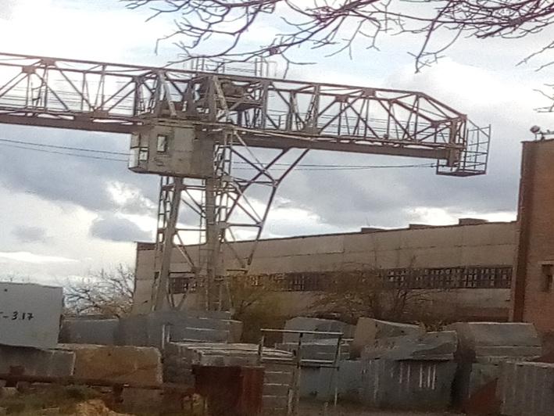
Екскурсія на гранітний кар'єр
Ознайомились з корисними копалинами нашої місцевості, історією видобування граніту, його обробкою та використанням.

Slide 10
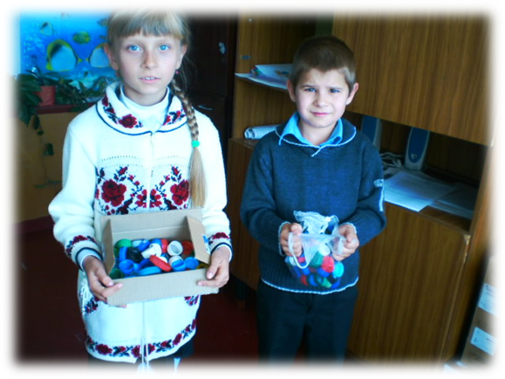
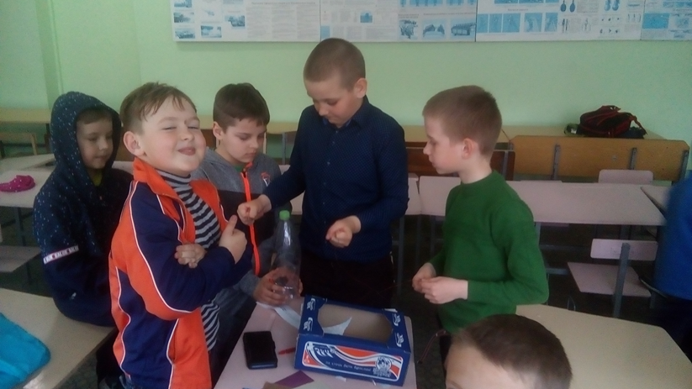
Побутові відходи
Однією з найбільш серйозних екологічних проблем України сьогодні можна вважати проблему утилізації і переробки різних відходів. небезпечні хімічні речовини і бактерії просочуються в ґрунт, потрапляють в повітря та ґрунтові води, отруюючи життя на відстані десятків кілометрів від звалища.
Акції «збирай батарейки на утилізацію», «Збір кришечок для протезування»

Slide 11
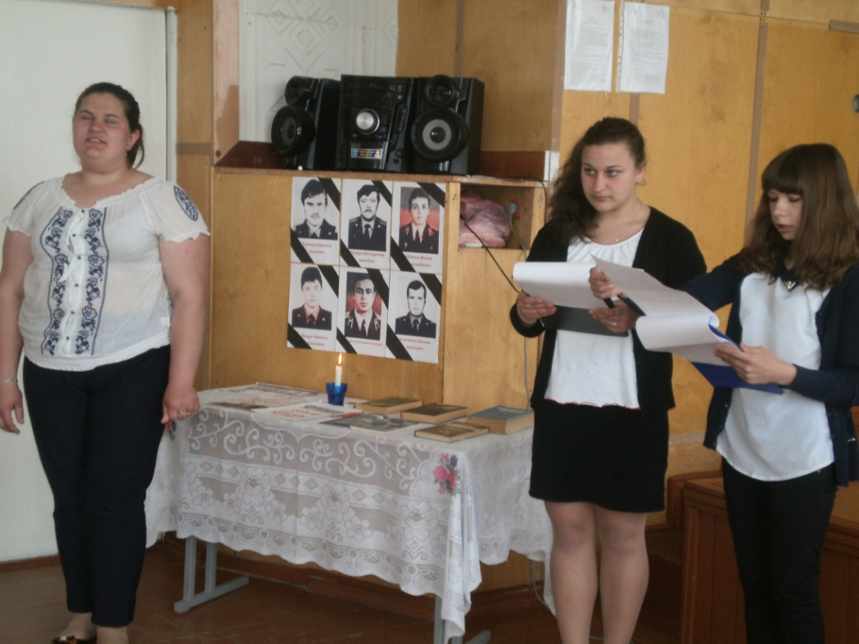
Чорнобильська катастрофа
сумарна активність радіонуклідів, які вийшли за межі 4 енергоблоку Чорнобильської АЕС 26 квітня 1986 року і в наступні дні після аварії, перевищила 300 млн. кюрі. Аварія призвела до радіоактивного забруднення більш ніж 145 тис кв.км території України, Білорусії та Росії. наслідки Чорнобильської аварії ще дуже довго будуть про себе нагадувати.
Конкурс малюнків, стіннівок, приурочені Чорнобильській катастрофі.
урок пам’яті «Твій біль, Україно, - Чорнобиль».

Slide 12
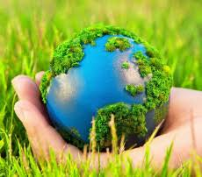
Щоб берегти землю, природу, Треба її полюбити, Щоб полюбити, треба пізнати. Пізнавши – неможливо не полюбити.
Любіть і бережіть природу!

